Slide 1
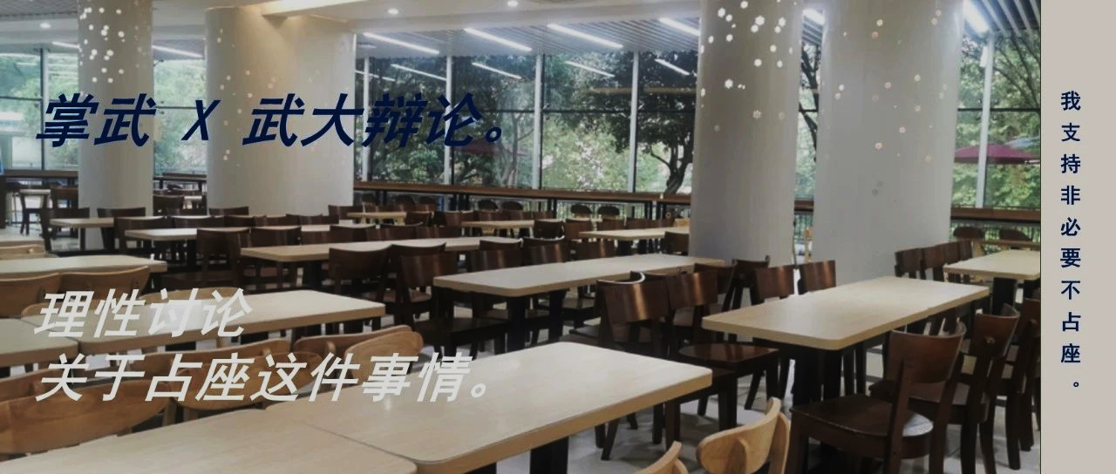
武大校巴怪谈

Slide 2
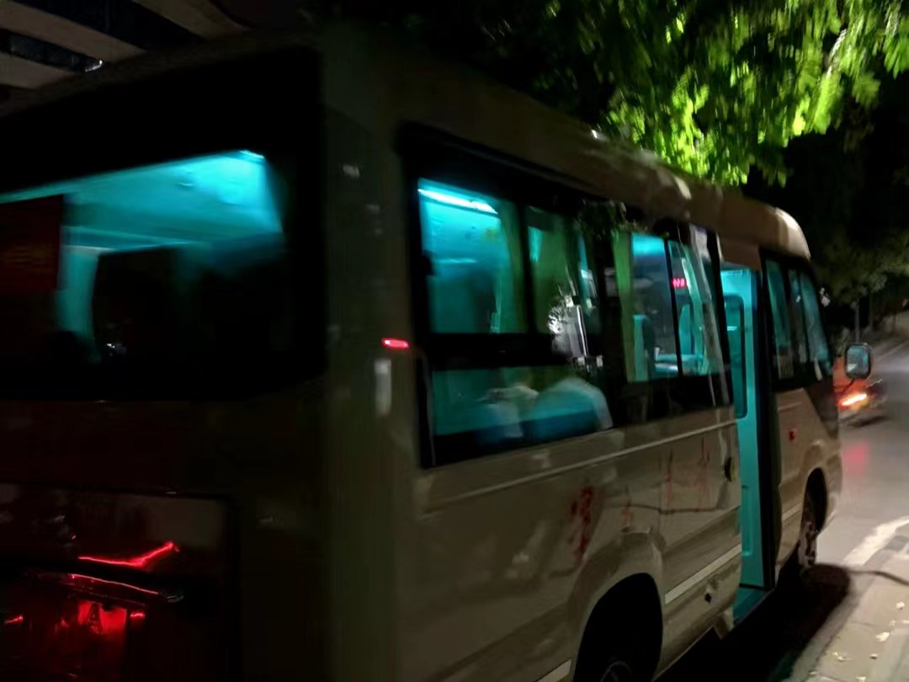
武大校巴怪谈

